Slide 1
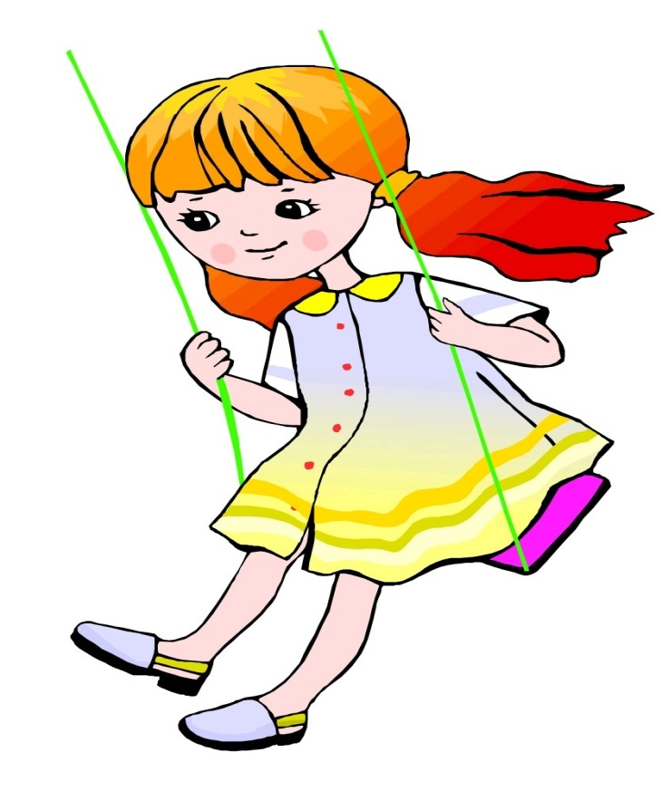
ВОСПИТАНИЕ ЗДОРОВОГО РЕБЕНКА Семейная физкультура
Рекомендации родителям
по укреплению здоровья детей

Slide 2
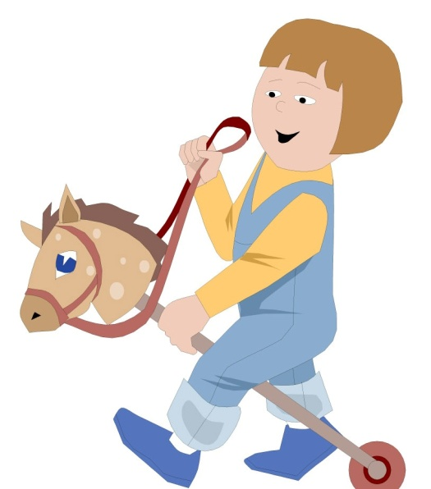
ФИЗКУЛЬТУРА
Физкультура и спорт, как известно, эффективно
способствуют формированию здорового образа
жизни, включающего и выполнение правил личной гигиены, и режим дня, и организацию рационального питания. Поэтому важно своевременно начинать физическое воспитание ребенка.
Физическое развитие ребенка в возрасте от 3 до 6 лет позволяет заинтересовать его занятиями спортом и научить основным навыкам и принципам физической культуры.
Занятия физкультурой усиливают компенсаторные возможности организма, повышают его сопротивляемость. Оздоровительный бег, гимнастические упражнения, лыжи, велосипед, плавание – все эти средства обладают высокой степенью воздействия на организм, поэтому требуется контролировать интенсивность нагрузок на детей при оздоровительных занятиях.

Slide 3
УТРЕННЯЯ ГИМНАСТИКА
Утренняя гигиеническая гимнастика благотворно действует на весь организм ребенка, оказывает большое оздоровительное и воспитательное влияние. Как правило, дети охотно занимаются утренней гимнастикой вместе с родителями, главное контролировать интенсивность нагрузки с учетом возраста и физического развития малыша, а также постоянно проявлять выдумку и, время от времени, разнообразить используемые упражнения.
Утреннюю гимнастику с детьми желательно проводить на свежем воздухе, если это не возможно, например, в городе, то занятия необходимо проводить в хорошо проветренном помещении, при температуре воздуха 16-17 0 С. Для упражнений выполняемых сидя или лежа, необходимо иметь гимнастический коврик. Для начала занятий утренней гимнастикой не требуется никакой подготовки: поднимитесь сами, разбудите малыша (если не он разбудил Вас), откройте форточку или окно, включите музыку и, пожалуйста, набирайтесь бодрости, сил и здоровья.

Slide 4
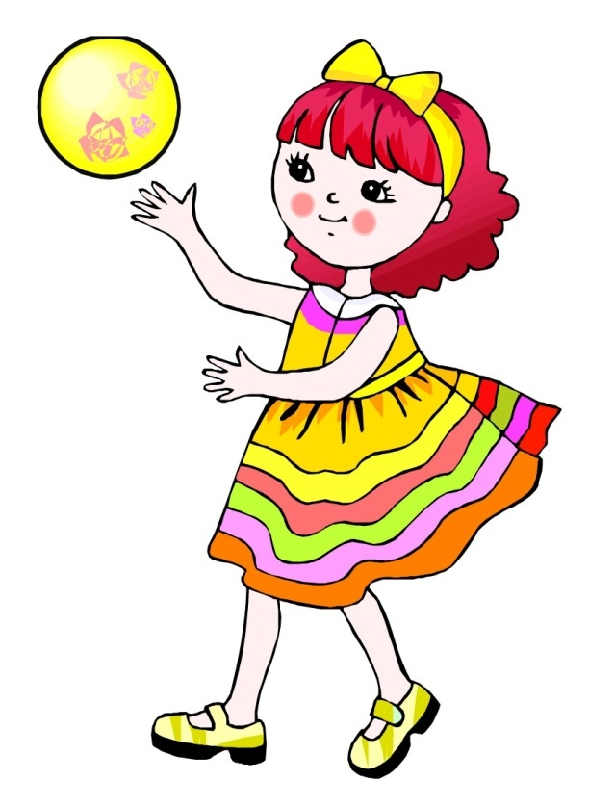
УТРЕННЯЯ ГИМНАСТИКА несколько простых советов
- совмещайте занятия утренней гимнастикой с закаливающими процедурами, с воздушными ваннами: заниматься можно босиком, минимум одежды стесняющей движения.
- следите, чтобы ребенок не делал лишних движений в суставах, например, сгибание колен, при выполнении движений для туловища
- можно использовать готовые комплексы упражнений, а можно составлять их самостоятельно. Упражнения подбираются с таким расчетом, чтобы в них принимали участие основные мышечные группы и системы детского организма.

Slide 5
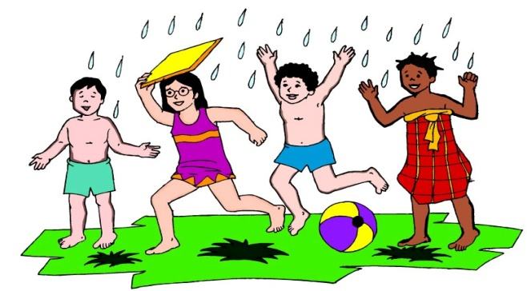
ЗАКАЛИВАНИЕ
Обязательным элементом физического воспитания в семье, имеющим большое значение для укрепления здоровья и сопротивляемости инфекциям является закаливание. Сущность закаливания организма заключается в тренировке терморегуляторного аппарата, в развитии защитных реакций, снижающих чувствительность детского организма к вредному действию раздражителей внешней среды.
Все виды закаливания обладают общим благоприятным воздействием на организм, улучшают функционирование всех его систем и органов. Процесс закаливания очень специфичен, то есть холодовые процедуры повышают устойчивость к холоду, воздействие высоких температур –
к жаре.

Slide 6
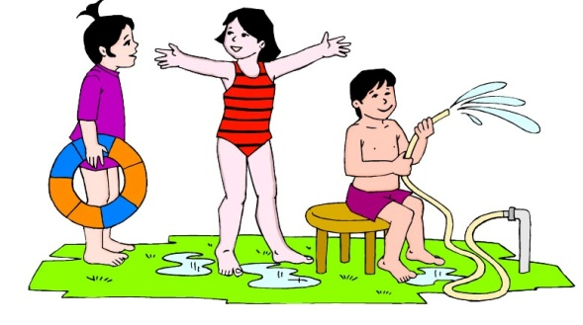
СОЛНЦЕ, ВОЗДУХ, ВОДА
При закаливании организма используют обычно природные факторы: воздух, солнце и воду. При выборе закаливающих средств и их дозировки должны учитываться состояние здоровья, выносливость и другие индивидуальные особенности ребенка.
При закаливании организма используют обычно природные факторы: воздух, солнце и воду. При выборе закаливающих средств и их дозировки должны учитываться состояние здоровья, выносливость и другие индивидуальные особенности ребенка.

Slide 7
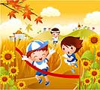
Маленькие стайеры
В последнее время большую популярность приобрел оздоровительный бег, быстро приобретший славу надежного средства против «болезней века» –
инфаркта, гипертонии, атеросклероза и многих других. Бег является универсальным средством воздействия на организм. Бегать любят все – стар, и млад, а бегать всей семьей значительно легче – родители следят за детьми, а сами дети чувствуют себя лучше, увереннее рядом со своими родителями. На начальном этапе не нужно гнаться за скоростью, тренировки усложняются за счет увеличения дистанции.
Нельзя изнурять малыша необходимостью пробежать, что бы это ни стоило запланированное расстояние. Важно, чтобы после занятий, ребенок испытывал желание пробежать еще часть дистанции.

Slide 8
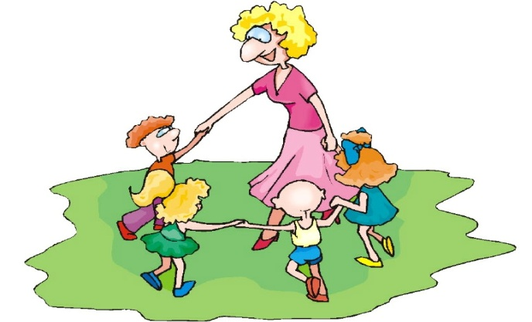
Маленькие стайеры
Несколько простых советов:
В первые месяцы занятий с ребенком рекомендуется щадящий режим бега, занятия можно построить следующим образом:
а) ускоренная ходьба 3-5 минут;
б) общеразвивающие упражнения около 10 минут;
в) бег 14-20 минут;
г) ходьба 3-5 минут.
При занятиях бегом с ребенком рекомендуется:
а) до начала занятий проконсультироваться с врачом;
б) соблюдать 2-х часовой интервал между едой и началом тренировки;
в) за 10-15 минут до начала тренировки рекомендуется, чтобы ребенок выпил 100-150 граммов натурального фруктового сока;
г) необходимо следить, чтобы при беге ребенок дышал только через нос;
д) интенсивность нагрузки контролируется носовым дыханием: при пульсе до 130 ударов в минуту носовое дыхание не затруднено;
е) приучайте малыша правильно ставить ногу при беге: стопа должна как бы перекатываться с пятки на носок, с акцентом на наружную часть стопы (чуть косолапя);
ж) правильно подбирайте обувь: не пожалейте денег на хорошие кроссовки для малыша.

Slide 9
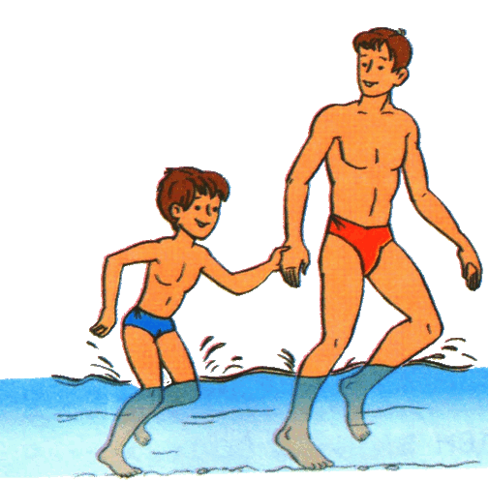
Учимся плавать
Общеизвестно, что плавание оказывает большое оздоровительное действие на весь организм ребенка и является мощным средством закаливания. Кроме этого, умение плавать – жизненно необходимый навык. В семье должны уметь плавать все, ребенка можно начинать учить плавать как до года, так и в 1-2 года в домашней ванне. При правильном подходе дети быстро привыкают к воде, охотно играют в ванне, а затем легко переходят к купанию в открытых водоемах.
Прежде всего, необходимо научить ребенка делать выдох под водой
и вдох над водой; затем научить малыша погружаться в воду,
задерживая дыхание; потом нырять и всплывать.
После этого ребенка можно учить плавать спортивными
способами (брасс, кроль и др.).
Начинать занятия плаванием следует при температуре
воды не ниже 18 0 С. Время пребывания в воде постепенно
увеличивается от 5-7 минут до 20-25 минут,
а длина проплываемых отрезков
от 20-25 метров до 75-100 метров.
Нельзя допускать сильного переохлаждения ребенка.

Slide 10
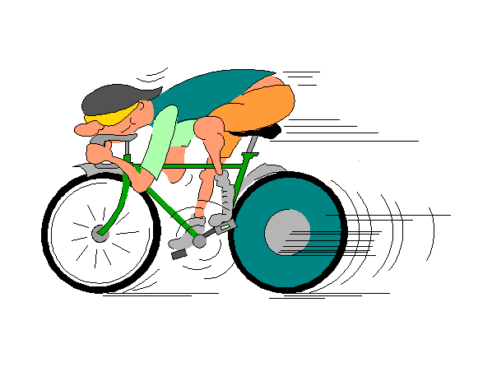
В защиту велосипеда
Дети обожают кататься на велосипеде, обычно легко осваивают технологию езды, и часами крутят педали своих «железных коней» в компании сверстников. Многие родители опасаются, чтобы это увлечение их ребенка не принесло вреда их здоровью.
Для девочек, как и для мальчиков, езда на велосипеде совершенно безопасна. Ни на физиологическом развитии девочек, ни на их будущем материнстве и потомстве плохо поездки на велосипеде не отражаются. Тысячи велосипедисток, среди которых и чемпионы мира по велоспорту становятся матерями, счастливыми людьми
Что касается позвоночника, то и тут опасения напрасны. Позвоночник искривляется от малоподвижного образа жизни, от слабости
мышц спины и поясницы. Велосипед здесь не
при чем. Напротив, как показывают
многочисленные исследования, велосипед
хорошо развивает длинные мышцы тела, то
есть естественный мышечный корсет, который
укрепляет позвоночник и не дает ему
искривляться.

Slide 11
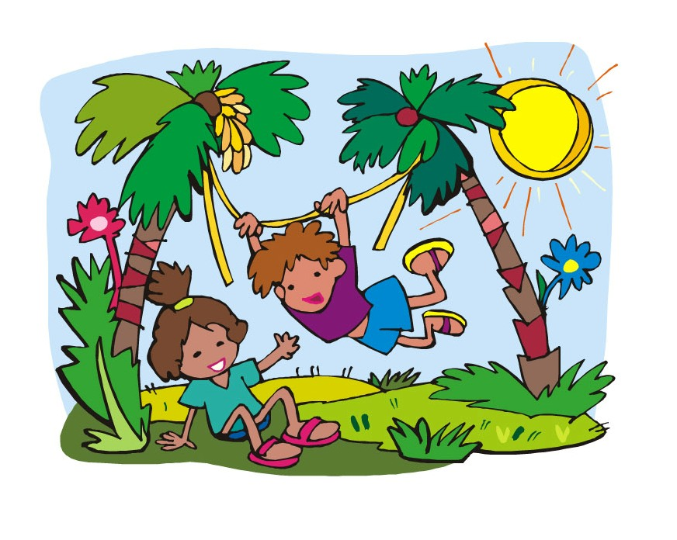
Подвижные игры
Подвижные игры имеют оздоровительное, воспитательное и образовательное значение и легко доступны для семейной физкультуры. Доказано. Что они улучшают физическое развитие детей, благотворно воздействуют на нервную систему и укрепляют здоровье. Кроме этого это очень эмоциональное спортивное занятие, которое может создавать очень большую физическую нагрузку на ребенка, что необходимо обязательно учитывать при организации занятий и игр с малышом.Почти в каждой игре присутствует бег, прыжки, метания, упражнения на равновесие и т.д. В играх воспитываются основные физические качества ребенка, такие как сила, быстрота, выносливость и совершенствуются разнообразнейшие двигательные умения и навыки.
Проводить игры можно в любое время года,
на открытом воздухе. Продолжительность
игр с детьми от 3 до 6 лет зависит от
ее интенсивности и сложности двигательных
движений, особенностей физического
развития ребенка, состояния его здоровья,
и в среднем может составлять 10-20 минут.

Slide 12
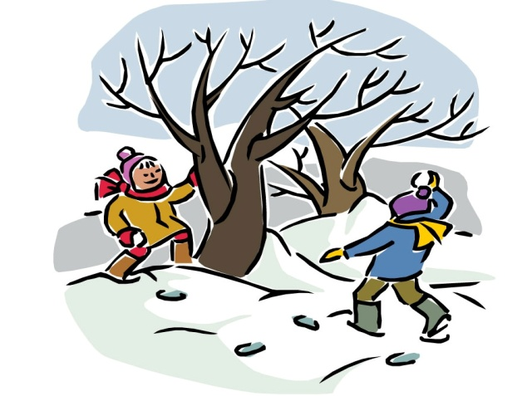
Всей семьей на лыжи
Нет, пожалуй, более доступного и благотворного вида спорта, чем ходьба на лыжах. Она полезна людям всех возрастов. Во время ходьбы на в работу вовлекаются почти все группы мышц, укрепляются сердечно-сосудистая и дыхательная системы, опорно-связочный аппарат. Но главное преимущество лыжного спорта над другими видами – это длительная и активная аэрация легких чистым воздухом, что имеет важное значение для жителей городов.
Трудно найти в зимний период более полезные физические упражнения, чем занятия лыжами, при условии, что на лыжах нужно ходить постоянно, а не от случая к случаю. Лыжные прогулки должны стать привычкой, необходимостью, совершать их рекомендуется 2-3 раза в неделю.
Детей можно обучать ходьбе на лыжах с 3 лет. Лучше всего воздействует на ребенка личный пример родителей. После приобретения
лыжной экипировки, дайте ребенку походить на
лыжах в комнате, привыкнуть к ним. Затем,
по-прежнему в комнате, помогите малышу
освоить повороты переступанием на месте.
Затем выходим на улицу, и все названные
выше приемы, закрепляем на снегу.

Slide 13
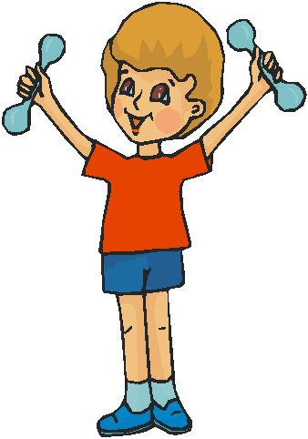
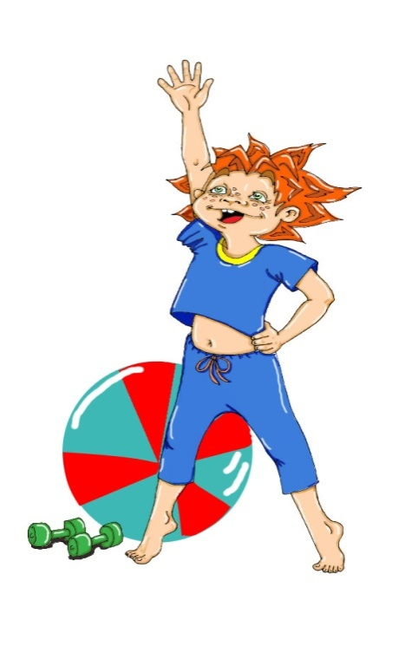
Физическое развитие и семья
Приобщение ребенка к физкультуре важно
не только с точки зрения укрепления их
здоровья, но и для выработки привычки
к занятиям спортом. Многим детям тяжело
подниматься с теплой постели на зарядку.
Но проходит время, неделя-другая, и малыш
бодро вскакивает при первых звуках спортивного
марша или иной музыки сопровождающей
утреннюю зарядку. Вырабатывается условный
динамический стереотип поведения, который
вносит определенный ритм в утренний режим
и не требует дополнительных волевых усилий.

Slide 14
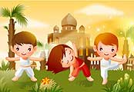
Спортивная семья- залог воспитания здорового ребенка
Особую радость малышам доставляют упражнения, облеченные в форму игр. Родителям вполне доступно дома, во дворе, на даче или на прогулке проводить подобные игры, во время которых дети приобретают жизненно важные навыки, развиваются физически. Со временем физические упражнения становятся для детей любимой игрой, в которой все интересно: и новые достижения, и состязательность игр, и участие родителей. Всякая нагрузка
начинает восприниматься
легко и с любопытством,
Даже холодовая нагрузка,
без которой невозможно
закаливание.

